Slide 1



Xử lý ảnh số
Ứng dụng OpenCV phát triển
ứng dụng điểm danh
Project Final Report
GV Hướng dẫn: PGS.TS Hoàng Văn Dũng
Nhóm 6

Slide 2



Nhóm 6
20110445
2119170
Đặng Minh Châu
Ngô Nguyên Bảo
20110460
21139083
Nguyễn Hữu Đức
Lê Đức Phát

Slide 3
Xử lý ảnh số
Nhóm 6
Outline
1
Phần Mở Đầu
4
Thực nghiệm, Đánh giá và Phân tích kết quả
2
Cơ sở lý thuyết để thực hiện project
5
Kết luận và Hướng phát triển
3
Phân tích và Thiết kế giải pháp

Slide 4

Xử lý ảnh số
I.
PHẦN MỞ ĐẦU

Slide 5


Nhóm 6
Xử lý ảnh số
Phần 1: Mở đầu
1.1 Giới thiệu đề tài
1.2 Mục đích, yêu cầu
1.3 Các giai đoạn xây dựng
ứng dụng

Slide 6

Xử lý ảnh số
Nhóm 6
1.1 Giới thiệu đề tài

Slide 7
Xử lý ảnh số
Nhóm 6
1.2 Mục đích, yêu cầu
Hỗ trợ điểm danh
Mục đích
Tiết kiệm thời gian
Ghi nhận sự hiện diện của học sinh chính xác và nhanh chóng
Nhận diện gương chính xác
Yêu cầu
Tốc độ xử lý nhanh
Giao diện thân thiện và dễ sử dụng

Slide 8
Xử lý ảnh số
Nhóm 6
1.3 Các giai đoạn thực hiện
Giai đoạn 1: Xây dựng mô hình để nhận diện , xác định khuôn mặt
Giai đoạn 2: Xây dựng ứng dụng
Giai đoạn 3: Tích hợp ứng dụng và mô hình đã xây dựng
Giai đoạn 4: Tiến hành thực nghiệm

Slide 9
Xử lý ảnh số
II.
Cơ sở lý thuyết

Slide 10
Xử lý ảnh số
Nhóm 6
2.1 Công cụ và môi trường để lập trình
IDE:
Model:
Pycharm, VSCode
face_detection_yunet_2023mar
face_recognition_sface_2021dec
Ngôn ngữ
Cơ sở dữ liệu:
Python
SQLite
Thư viện:
Tkinter

Slide 11

Xử lý ảnh số
Nhóm 6
2.2 Giới thiệu tổng quan về SQLite
SQLite là một hệ quản trị cơ sở dữ liệu quan hệ (RDBMS) nhỏ gọn, không cần máy chủ, dễ sử dụng, nhanh chóng và tiện lợi.
SQLite sử dụng ngôn ngữ truy vấn SQL chuẩn, quen thuộc với nhiều người dùng.
SQLite không yêu cầu cài đặt hoặc cấu hình máy chủ, giúp đơn giản hóa việc triển khai.

Slide 12
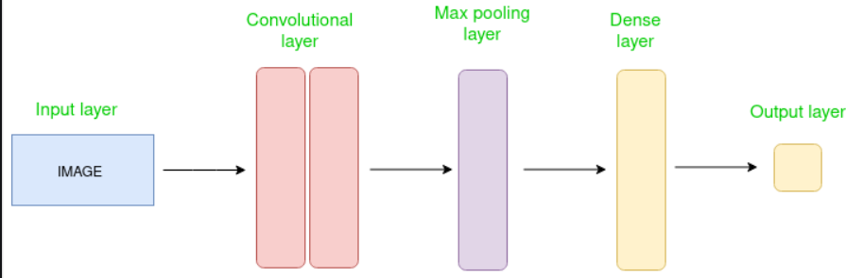
Xử lý ảnh số
Nhóm 6
2.3 Giới thiệu tổng quan về CNN
Mạng CNN(Convolutional Neural Network) là một loại mạng nơ-ron nhân tạo được thiết kế để xử lý và phân loại hình ảnh
Convolutional trong CNN Đây là một “cửa sổ” sử dụng trượt trên ma trận nhằm lấy được những thông tin chính xác và cần thiết nhất.
Feature là đặc trưng, mạng CNN sẽ so sánh dựa vào từng mảnh và các mảnh như vậy được gọi là feature.
Ngoài ra, mạng CNN còn một số lớp khác như: Convolutional layer, Relu Layer, Pooling layer, Fully connected layer.

Slide 13
Xử lý ảnh số
Nhóm 6
2.4 Giới thiệu tổng quan về Model
Model face_recognition_sface_2021dec.onnx
Mô hình này sử dụng mạng nơ-ron nhân tạo (CNN) để thực hiện nhận dạng khuôn mặt.
Nguồn: https://github.com/opencv/opencv_zoo
Mô hình face_recognition_sface_2021dec.onnx có thể được chia thành ba giai đoạn chính:
1. Phát hiện khuôn mặt: xác định vị trí của các khuôn mặt trong hình ảnh hoặc video.
2. Trích xuất đặc trưng khuôn mặt: trích xuất một vectơ đặc trưng duy nhất cho mỗi khuôn mặt được phát hiện.
3. Nhận dạng khuôn mặt: so sánh vectơ đặc trưng được trích xuất từ ​​hình ảnh đầu vào với các vectơ đặc trưng trong cơ sở dữ liệu khuôn mặt đã biết

Slide 14
Xử lý ảnh số
Nhóm 6
2.4 Giới thiệu tổng quan về Model
Model face_detection_yunet_2023mar.onnx
Mô hình này sử dụng mạng nơ-ron nhân tạo (CNN) để thực hiện phát hiện khuôn mặt, xác định vị trí và bao bọc khuôn mặt trong hình ảnh hoặc video.
Nguồn: https://github.com/ShiqiYu/libfacedetection.train
Mô hình face_detection_yunet_2023mar.onnx có thể được chia thành ba giai đoạn chính:
1. Tiền xử lý: chuẩn bị hình ảnh đầu vào cho quá trình phân tích của CNN
2. Phát hiện khuôn mặt: xác định vị trí và bao bọc khuôn mặt trong hình ảnh
3. Hậu xử lý: lọc và tinh chỉnh các kết quả phát hiện khuôn mặt.

Slide 15
Xử lý ảnh số
III.
Xây dựng ứng dụng

Slide 16
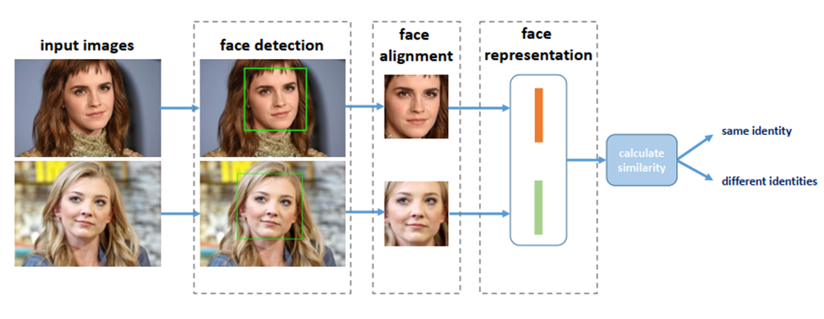
Xử lý ảnh số
Nhóm 6
3.1 Kiến trúc hệ thống nhận dạng khuôn mặt
Face detetion: dùng yunet để phát hiện khuôn mặt trong ảnh.

Slide 17
Xử lý ảnh số
Nhóm 6
3.1 Hệ thống nhận dạng khuôn mặt
Kiến trúc chung

Slide 18
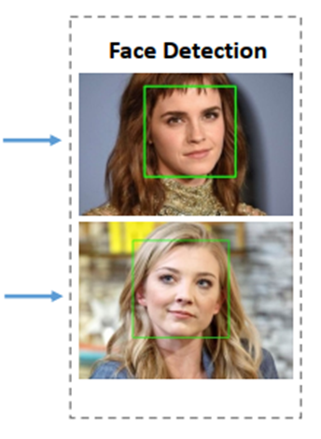
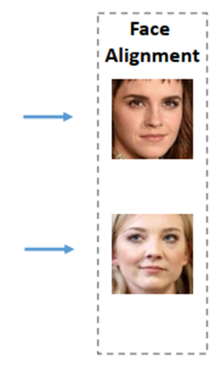
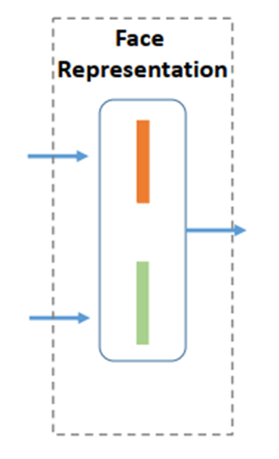
Xử lý ảnh số
Nhóm 6
3.1 Hệ thống nhận dạng khuôn mặt
Dùng yunet để phát
hiện khuôn mặt
trong ảnh.
Dùng sface để lấy
được ảnh khuôn mặt
đã được căn chỉnh..
-Dùng sface để trích xuất các
đặc điểm phân biệt từ ảnh
khuôn mặt đã được căn chỉnh.

Slide 19
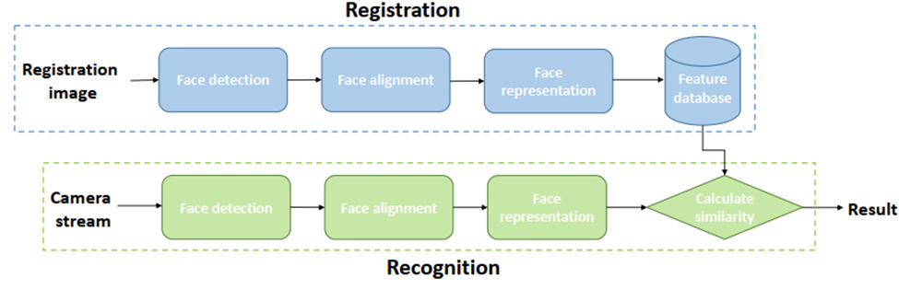
Xử lý ảnh số
Nhóm 6
3.2 Kiến trúc hệ thống nhận dạng khuôn mặt
Registration: sau khi phát hiện khuôn mặt sẽ tiến hành căn chỉnh và trích xuất đặc trưng và lưu vào database.
Recogniton: sau khi phát hiện khuôn mặt sẽ tiến hành căn chỉnh và trích xuất đặc trưng và so sánh với dữ liệu trong database.

Slide 20
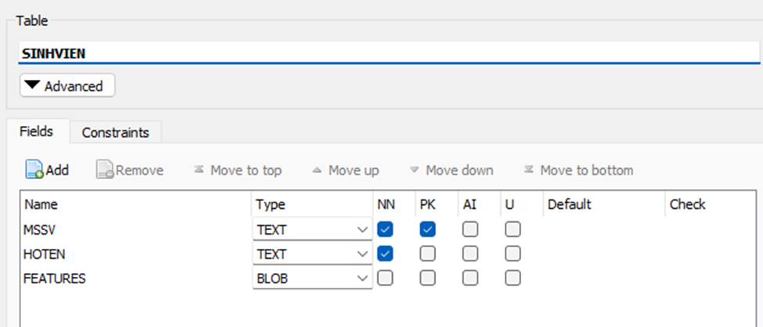
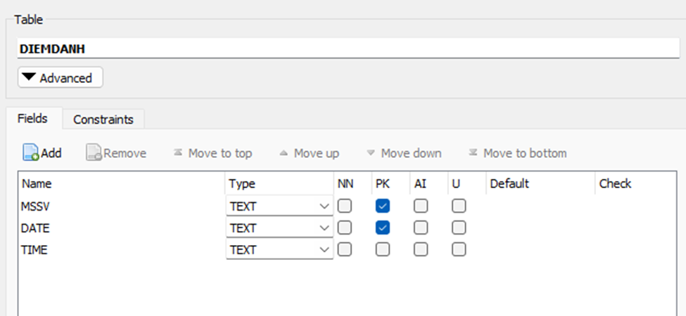
Xử lý ảnh số
Nhóm 6
3.3 Thiết kế Database
Sử dụng Sqlite thiết kế cơ sở dữ liệu gồm 2 bảng:

Slide 21
Xử lý ảnh số
IV.
Demo Ứng dụng

Slide 22
Xử lý ảnh số
V.
KẾT LUẬN VÀ HƯỚNG PHÁT TRIỂN

Slide 23
Xử lý ảnh số
Nhóm 6
Hướng phát triển
Cải thiện giao diện người dùng.
Tối ưu lại code giúp tăng hiệu năng.
Thêm các phương pháp xử lý ảnh cho những trường hợp khuôn mặt được scan trong môi trường quá sáng hoặc quá tối.
Nâng cao tính ứng dụng thực tế
Mở rộng phạm vi ứng dụng

Slide 24

Xử lý ảnh số
Nhóm 6
Cảm ơn thầy và các bạn đã lắng nghe phần thuyết trình của nhóm chúng em

